Slide 1
Victoria Hochschule – Hitzeresilienz und Hitzeschutz in Siedlergemeinschaften
Notes:
Guten Tag, können Sie mich laut und deutlich versehen?
ich begrüße Sie herzlich zu unserem Workshop : Hitze Resilienz und Hitzeschutz in Siedlungsgemeinschaften. Dort werde ich immer öfter mit dem Auswirkungen von Hitze auf die Gesundheit konfrontiert. Aber auch im persönlichen Bereich nehme ich eine zunehmende Bedeutung diesen Themas war.

Slide 2
Dieser Foliensatz wurde mit einer creative commons licence (CC BY-NC 4.0) versehen, das heißt Sie dürfen:
Teilen - das Material in jedwedem Format oder Medium vervielfältigen und weiterverbreiten
Bearbeiten - das Material remixen, verändern und darauf aufbauen

Slide 3
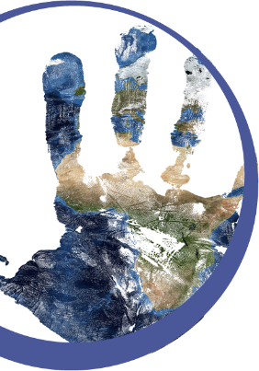
Agenda
Tag 3 | Präsenzworkshop Bonn
10:00-11:00 | Block 4: Risikokommunikation
11:00-12:00 | Block 5: Vernetzung und Akteursstrukturen
 | PAUSE
13:00-14:00 14:00- 14:15 Pause | Block 6: Praktische Fallarbeit
14:14-16:00 | Block 7: Vorstellung der Ergebnisse
16:00- 17:00 | Feedback und Abschluss
Tag 1 | Onlineworkshop
16:00-16:30 | Begrüßung und Vorstellung
16:30-17:30 17:30- 18:00 18:00- 19:00 | Hitze und Gesundheit Teil 1 Pause Hitze und Gesundheit Teil 2 Rückblick auf Tag 1
TAG 2
16:00-17:30 | Hitzeresilienzmaßnahmen Teil 1
17:30- 18:00 | Pause
18:00- 19:00 | Hitzeresilienzmaßnahmen Teil 2 Rückblick auf Tag 2
Notes:
In diesem Workshop möchte ich zusammen mit Ihnen das Thema Hitzeschutz näher beleuchten. Dieser Workshop ist in zwei Onlineveranstaltungen a 4 h(16-19:30) und einen Präsenzworkshop in Bonn a 8 h eingeteilt. In den Onlineseminaren wollen wir uns mit Grundlagen und verhaltensbezogenen Maßnahmen des Hitzeschutzes beschäftigen. Im zweiten Teil wird es etwas praktischer und wir nehmen uns die gesundheitlichen Maßnahmen vor und lernen wie wir uns und anderen Menschen besser helfen können. Sie sehen hier eine grobe Planung der Workshops.
Fragen?

Slide 4
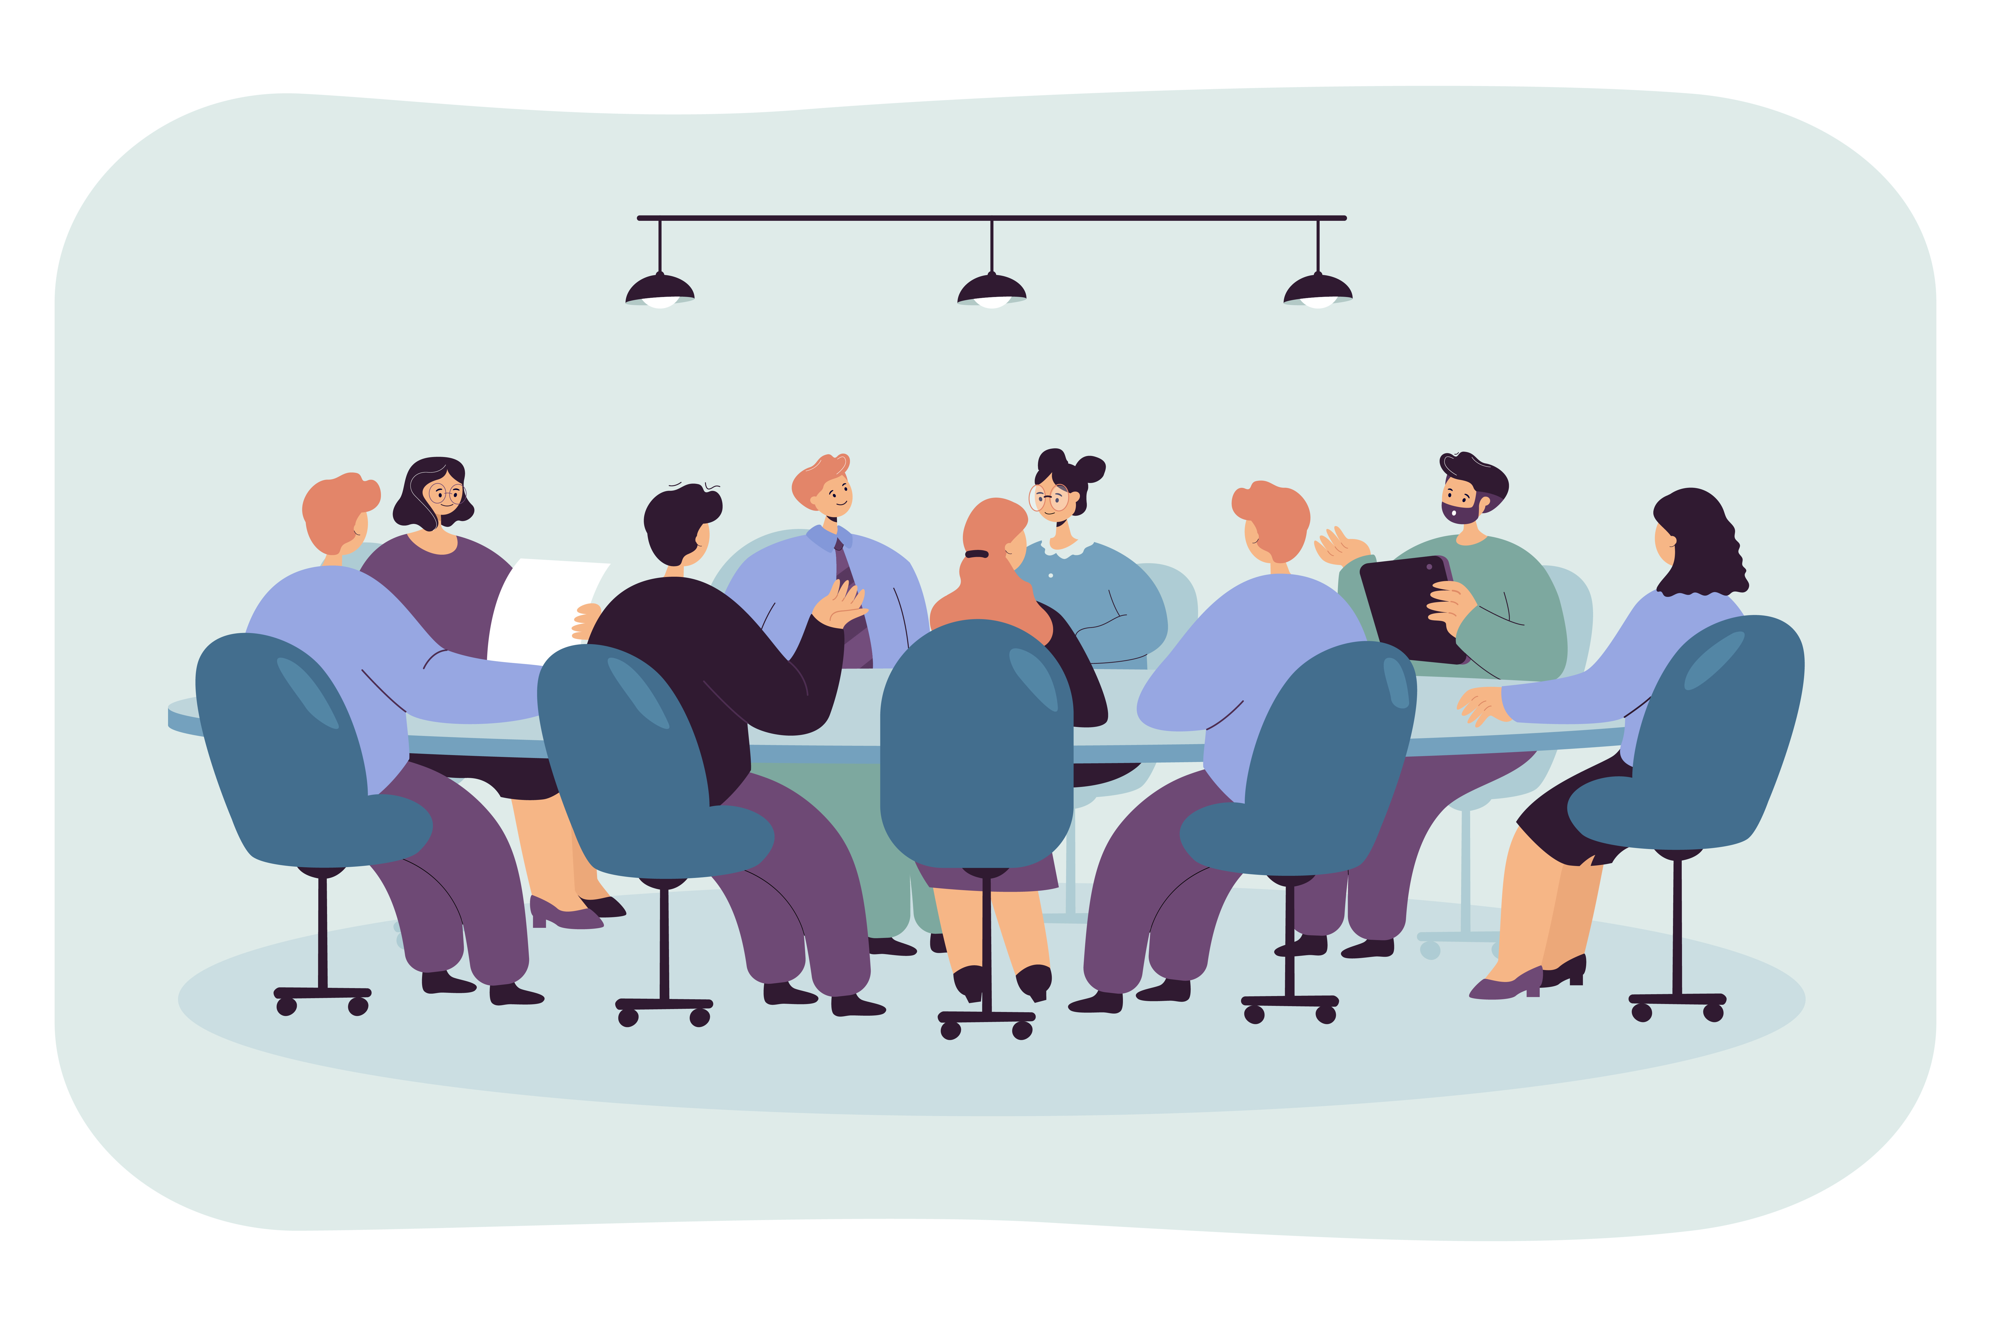
Betroffenheit und Erfahrungen
Wer bin ich? Warum bin ich heute hier?
Wie beeinflusst das Thema Hitze meinen Alltag? Welche Erfahrungen habe ich mit Hitze?
Welche Erwartungen habe ich an diesen Workshop Tage?
Bildquelle: pch.vector / freepik; Alexey Yaremenko / iStock
Notes:
Nun möchte ich gern etwas von Ihnen erfahren:
Wie heißen Sie? Woher kommen Sie? In welcher Siedlungsgemeinschaft arbeiten Sie?
Haben Sie fragen an mich? Wenn ja einfach fragen, dann versuche ich sofort oder im Verlauf zu antworten.
Im Allgemeinen werde ich versuchen, Sie so oft wie möglich einzubeziehen, wenn es für Sie in Ordnung ist.

Slide 5
Hitze und Gesundheit – Was macht Hitze mit unserem Körper?
Notes:
Erster Block 1,5h

Slide 6
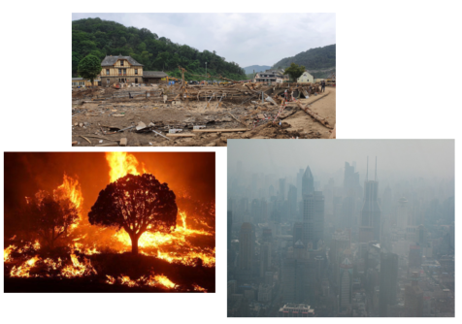
Klimawandel: Eine neue Perspektive
Klimawandel – eine lähmende Katastrophe?
Katastrophen in den Medien
  Trockenheit
  Hitzerekorde
  Fluten
  Pandemien
Oft abstrakt
Meist in die Zukunft gerichtet
Notwendigkeit den Klimawandel aufzuhalten
Bild: https://criticalnarrative.blogspot.com/2013/12/shanghai-smog-at-epic-hazard-levels.html
Bettina Vier, https://commons.wikimedia.org/wiki/File:Altenahr_-_8_Tage_nach_der_Flut.jpg, Mike McMillan/USFS - https://inciweb.nwcg.gov/incident/photographs/6748/ , :
Yukio Ngaby, https://criticalnarrative.blogspot.com/2013/12/shanghai-smog-at-epic-hazard-levels.html
Notes:
Wir verbrauchen auf der Erde täglich Ressourcen, die 1000 Jahre benötigten um gebildet zu werden.
Gerade erst vor zwei Wochen gab es eine erschreckende Meldung in den Nachrichten: Laut dem EU-Erdbeobachtungs-Programm Copernicus lag die Temperatur 1,6 Grad höher als der geschätzte Mittelwert von 1850 bis 1900.
In dem Pariser Klimaabkommen sollte die Erderwärmung möglichst auf 1,5 Grad über dem vorindustriellen Niveau begrenzt werden. Dieses Ziel haben wir leider jetzt schon überschritten mit verehrenden Ausmaßen: allein im Jahr 2024 gab es über 3000 Hitzetote in Deutschland. Zum Vergleich: im gleichen Zeitraum gab es ca.2800 Verkehrstote. In den Medien wird leider sehr wenig darüber berichtet, denn diese Zahl ist nicht unerheblich und steigert die Sterblichkeit in den Sommermonaten enorm.
Sind Sie erschrocken über diese Zahlen? Wie gehen Sie mit der medialen Berichterstattung um? Verändert dies ihr Verhalten/ Denken über den Klimawandel privat und im Beruf? Denken Sie, dass das Ruder noch umgerissen werden kann?

Slide 7
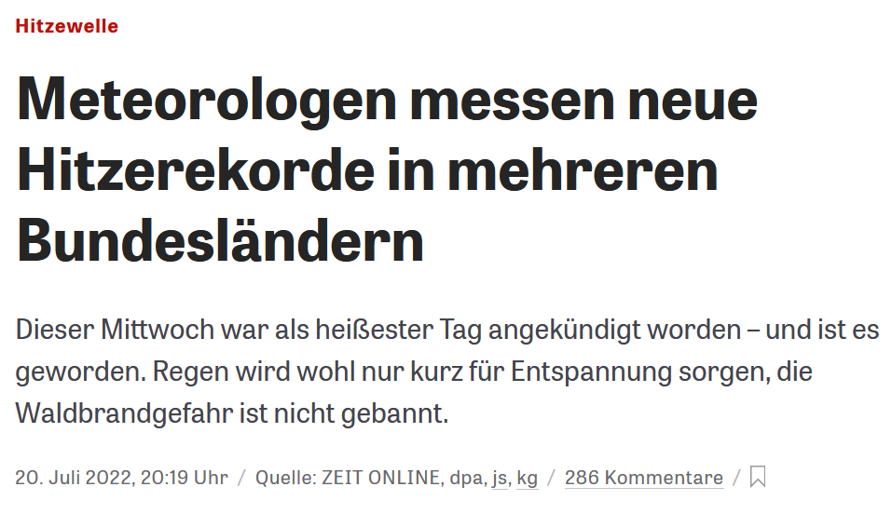

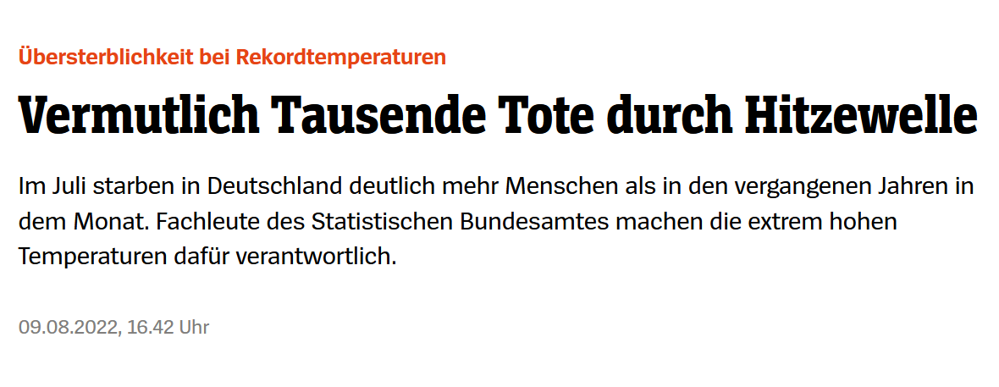

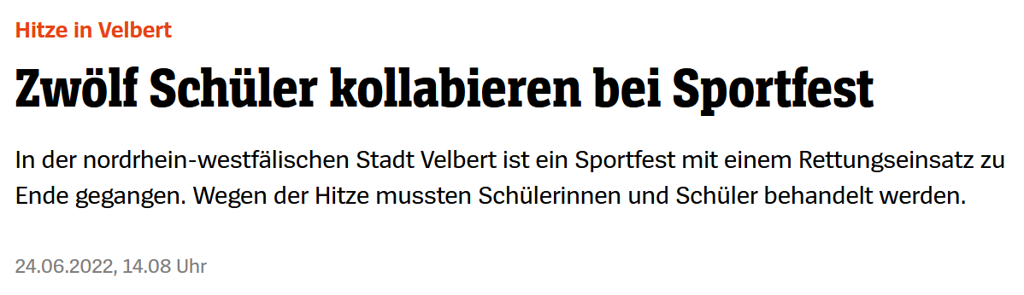
Klimawandel: Eine neue Perspektive
Klimawandel – die Realität schon heute
Gesundheitliche Folgen für den Menschen
  heiße Tage
  Neue übertragbare Krankheiten
  Allergien & Pollen
Konkrete Auswirkungen auf den Alltag
Notwendigkeit der Klimaanpassung
Konkrete Handlungsmöglichkeiten
Notes:
In meiner Arbeit sehe ich, wie der Klimawandel die Gesundheit beeinträchtigen kann. Die heißen Tage nehmen weltweit von Jahr zu Jahr zu, ich möchte Ihnen mit meinem Aussagen nicht die Laune verderben, aber leider liegen die Fakten auf der Hand und es ist Zeit zu handeln, um größere Schäden abzuwenden.
Ich denke, jeder von uns hat die Hitze schon am eigenen Leib gespürt, wie kräfteraubend es sein kann, ihr längere Zeit ausgesetzt zu sein. Kennen Sie selbst Personen in Ihren Siedlungsgemeinschaften, die sich wegen Hitze an Sie gewendet haben und wenn ja weshalb?

Slide 8
Quiz
Frage 1:
🌍 Stimmt es, dass der Klimawandel ein völlig natürlicher Prozess ist und nichts mit menschlichen Aktivitäten zu tun hat?
a) Ja, der Klimawandel ist ausschließlich natürlichen Ursprungs
b) Nein, menschliche Aktivitäten tragen erheblich zum Klimawandel bei
c) Der Klimawandel existiert nicht
Frage 2:
🔥 Gibt es Beweise dafür, dass der Klimawandel tatsächlich stattfindet?
a) Nein, das ist reine Panikmache
b) Ja, steigende Temperaturen, abschmelzende Gletscher und Extremwetterereignisse belegen es
c) Nur teilweise – manche Daten sind unklar
Frage 3:
💨 Sind Vulkanausbrüche für mehr CO₂-Emissionen verantwortlich als die Menschheit?
a) Ja, Vulkane setzen viel mehr CO₂ frei
b) Nein, menschliche Aktivitäten verursachen jährlich mehr CO₂ als alle Vulkane zusammen
c) Vulkane und Menschen tragen gleich viel zur CO₂-Emission bei
Frage 4:
🌡️ Hat es in der Erdgeschichte nicht schon immer Temperaturveränderungen gegeben? Warum ist der aktuelle Klimawandel dann besorgniserregend?
a) Der jetzige Temperaturanstieg ist viel schneller als frühere natürliche Klimaveränderungen
b) Die derzeitigen Veränderungen sind vergleichbar mit früheren natürlichen Zyklen
c) Es gibt keine außergewöhnlichen Veränderungen
Frage 5:
🛑 Können wir den Klimawandel noch aufhalten?
a) Nein, es ist zu spät, wir können nichts mehr tun
b) Ja, durch drastische Reduktion von Treibhausgasen und nachhaltige Maßnahmen
c) Der Klimawandel wird sich von selbst regulieren
Notes:
Frage 1: B ist richtig, da wir durch unsere CO2 Emissionen den Klimawandel aktiv beschleunigen
Frage 2 : B ist richtig, ich werde es Ihnen in der nächsten Grafik zeigen, wie schnell sich die Temperaturen erhöhen
Frage 3 : Vulkane:150 bis 260 Millionen Tonnen CO₂ pro Jahr; Menschen: 36.000 bis 40.000 Millionen Tonnen CO₂ pro Jahr
Frage 4: a ist richtig: Typische natürliche Erwärmungsraten lagen bei etwa 0,01 bis 0,02°C pro Jahrhundert (10.000 bis 100.000 Jahre für einen Temperaturanstieg von 1°C). Der aktuelle Erwärmungstrend liegt bei 2°C pro Jahrhundert) – das ist mindestens 10-mal schneller als natürliche Klimaveränderungen.
Frage 5: b isr richtig Laut dem (Weltklimarat) müssten wir die globalen CO₂-Emissionen bis 2030 etwa halbieren und bis 2050 netto auf null bringen, um die Erwärmung auf maximal 1,5°C zu begrenzen. Auch dann würde es noch 50-100 Jahre dauern, bis sich das Klima stabilisiert.

Slide 9
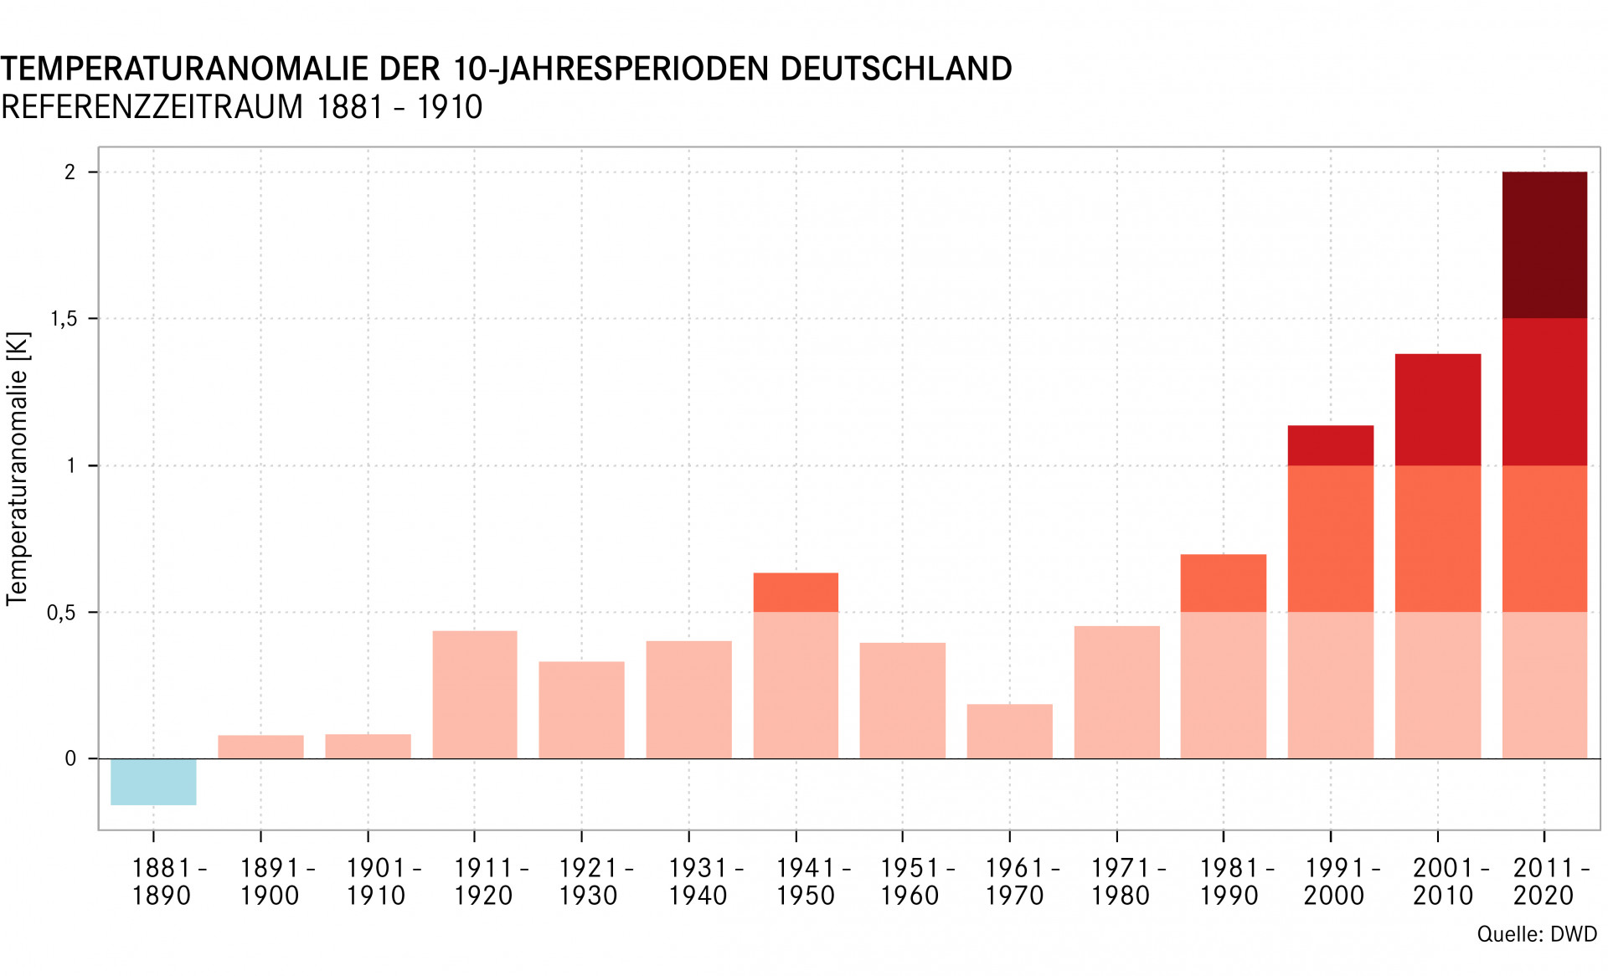
Temperaturentwicklung in Deutschland
Temperaturanstieg in Deutschland
Mitteltemperatur in Deutschland im vergangenen Jahrzehnt bereits jetzt auf 2°C über dem vorindustriellen Durchschnitt
Quelle: DWD
Quelle: https://www.deutsches-klima-konsortium.de/fileadmin/user_upload/pdfs/Publikationen_DKK/basisfakten-klimawandel.pdf
KLUG | Hitze als Gesundheitsrisiko | Jonas Gerke
Notes:
An dieser Grafik des Deutschen Wetterdienstes sehen Sie die Temperaturentwicklung der mittleren Temperatur in Deutschland von 1881-2020. Sie sehen hier die Entwicklung der letzten 140 Jahre. Durch die industrielle Revolution und den vermehrten Ausstoß von Kohlenstoff in die Atmosphäre gab es die ersten relevanten Temperaturanstiegen. Zwischen 1941 und 1950 gab es einen weiteren signifikanten Anstieg der mittleren Temperatur. Womit könnte das zusammen gehangen haben? Haben Sie eine Idee.
Ja genau, der Ausstoß war während der Kriegsjahre einerseits durch die Rüstungsindustrie und später auch durch den Ausstoß, den die Munitionen und Bomben verursachten größer. Es kam vielerorts zu vermehrten Bränden, was auch eine Ursache gewesen sein könnte.

Slide 10
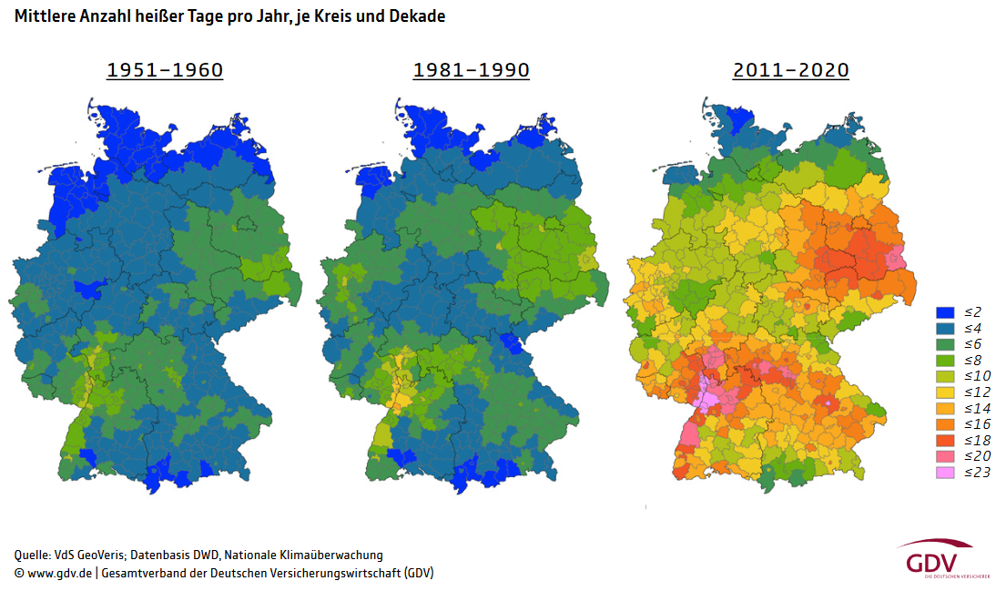
Hitzetage in Deutschland
Heiße Tage:
1951-1960: ⌀ 3,6 Tage
2011-2020: ⌀ 11,1 Tage
Häufigkeit/Intensität/Dauer
von Hitzewellen: ↑
Quelle: GDV; UBA (2019), DWD (2022)
Notes:
Wir beobachten, dass besonders seit 10 Jahren, die Hitzetage enorm ansteigen. Ein Hitzetag ist ein Tag an dem die Temperatur über 30°C steigt. Durch die ansteigende Häufigkeit der Hitzetage entstehen Hitzewellen, die besonders gesundheitsgefährdend sind. Wir sehen, dass es an den Küsten und in den Gebirgen etwas weniger Hitzetage gibt. In den Ballungsräumen oder Städten wie z.B. Berlin gibt es einen sog. Hitzeinseleffekt, in denen die Umgebung ca. 10-20 Grad wärmer ist als die Umgebung darum. Dort gibt es viele Bauten aus Beton und Straßen aus Asphalt, die Hitze speichern, große Glasflächen, die das Licht reflektieren. Zudem gibt weniger Bäume und Flächen, die Wasser aufnehmen können und es durch Verdunstung wieder abgeben. Ein großer Baum hat eine Kühlleitung wie 10 Klimaanlagen.

Slide 11

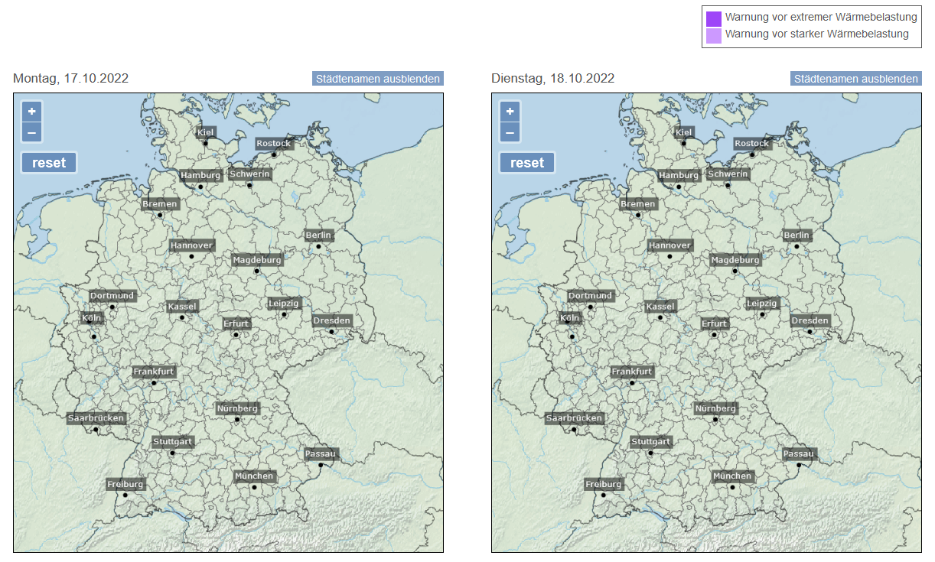
Hitzetage, Hitzewellen und Tropennächte
Es wird wärmer in Deutschland. Für Ihre Arbeit bedeutet das:
Mehr Sommertage, an denen es 25°C oder wärmer ist
Mehr Hitzetage an denen es 30°C oder wärmer ist
Mehr tropische Nächte, die 20°C oder wärmer sind
Mehr Hitzewellen. Das heißt, die Temperaturen liegen an drei oder mehr aufeinanderfolgenden Tagen bei 30°C oder mehr
Hitzewellen sind besonders gefährlich. Der Körper kann sich nicht richtig regenerieren.
Seit 2005 gibt der DWD Hitzewarnungen heraus. Hitzewarnungen sind in zwei Warnstufen unterteilt:
Stufe 1: Starke Wärmebelastung
Gefühlte Temperatur >32°C an 2 Tagen in Folge, geringe nächtliche Abkühlung
Stufe 2: Extreme Wärmebelastung
Gefühlte Temperatur >38° C
KLUG | Hitze als Gesundheitsrisiko | Jonas Gerke
https://hitzewarnungen.de/index.jsp
Notes:
11

Slide 12
Wärmehaushalt und Temperaturregulation des Menschen
Menschen benötigen eine Körpertemperatur zwischen 36,5- 37,4°C, damit alle Stoffwechselprozesse ablaufen können
Besonders empfindlich reagiert das Gehirn auf eine Temperaturänderung
Das autonome Nervensystem reguliert die Körpertemperatur durch die Eng- oder Weitstellung der Blutgefäße und durch das Schwitzen
Für einen Liter Schweiß(2-3Mio. Schweißdrüsen) benötigt der Körper ca. 560kcal Energie
80%der Energie, die wir bei körperlicher Aktivität verbrauchen, ist Wärmeenergie
Bei Fieber wird durch die Erhöhung der Solltemperatur die Körpertemperatur angehoben
Die Hyperthermie entsteht durch die von außen zugeführte Wärme oder durch körperliche Aktivität
Notes:
Bei einer kleinen Änderung der Temperatur nach kälter oder wärmer, bekommt der Körper Probleme. Unter 36°C kommt es zu einer Unterkühlung, über 37,4 kommt es zum Fieber. Ab 42 Grad werden die Eiweiße im Körper zerstört, das heißt sie denaturieren. Dies kann im Schlimmsten fall zum Tod führen.

Slide 13







INDIREKTE FOLGEN
Auswirkungen auf das Gesundheitswesen
mehr Rettungseinsätze mit langsamerer Reaktionszeit
vermehrte Arztkontakte
vermehrte Krankenhaus-aufnahmen
Medikamentenlagerung
Hitzebedingte Gesundheits-störungen
Exsikkose
Hitzekrämpfe
Hitzekollaps
Hitzeerschöpfung
Hitzschlag
Erhöhtes Unfallrisiko
Ertrinken
Arbeitsunfälle
Verletzungen und Vergiftungen
GESUNDHEIT-LICHE FOLGEN STARKER HITZE-BELASTUNG
Vermehrte Krankenhausaufnahmen
Atemwegserkrankungen
Diabetes mellitus
Nierenerkrankungen
Schlaganfälle
Psychische Erkrankungen
Erhöhtes Risiko für
durch Wasser und Nahrungsmittel übertragene Krankheiten
Toxische Algenblüte
Gefährdung der Infrastruktur
Stromversorgung
Wasserversorgung
Transport
Produktivität
Vorzeitige Todesfälle
Atemwegserkrankungen
Herz-Kreislauf-Erkrankungen
Andere chronische Erkrankungen
DIREKTE FOLGEN
In Anlehnung an: WHO (2018). Heat and Health: https://www.who.int/news-room/fact-sheets/detail/climate-change-heat-and-health (übersetzt)
Notes:
13

Slide 14
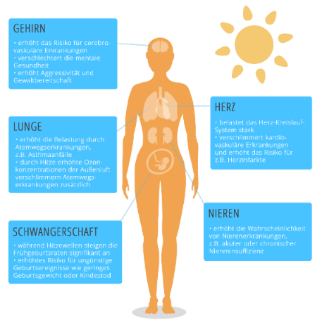
Gesundheitliche Folgen von Hitze
Durch Wärmestau und Versagen der Thermoregulation kommt es zu einer Erhöhung der Körpertemperatur (Hyperthermie).
Hyperthermie unterteilt sich in Schweregrade, die unterschiedlich schnelles Handeln erfordern:
  Hitzestress, Hitzekrämpfe
  Hitzeerschöpfung und
  Hitzschlag mit drohendem Multiorganversagen.
Quelle: https://www.klimawandel-gesundheit.de/hitze-und-ihre-folgen/
Notes:
Gehirn: erhöht das Risiko für Gefäßerkrankungen und Hirnblutungen, verschlechtert mentale Gesundh., erhöht Aggressivität und Gewaltbereitschaft
Herz: belastet das Herz um bis das 10-fache, verschlimmert kardiovas. Erkrankungen, risiko für MI steigt
Lunge: erhöht die Belastung durch Atemwegserkrankungen:Asthma, hohe Ozonkonz.
Nieren:erhöht die Wahrscheinlichkeit für Nierenerkrankungen:chr.o aNI
Schwangerschaft: erhöhte Frühgeburt, ungünstige Geburtsereignisse, Geburtsgewicht, Kindstod

Slide 15
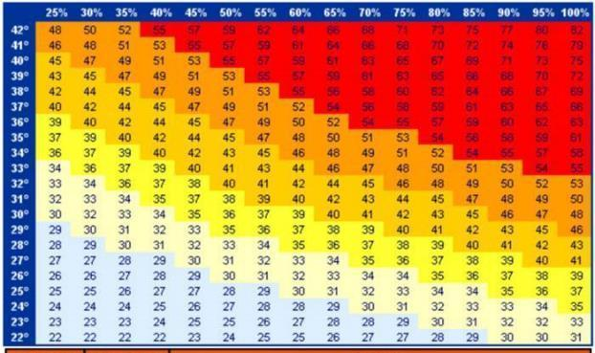
Wieviel Hitze verträgt mein Körper?
Gefühlte Temperatur abhängig von...
Lufttemperatur
Relativer Luftfeuchtigkeit
Windgeschwindigkeit
Sonneneinstrahlung
...
Aber:
Wie viel Hitze vertragen wird, hängt auch von der Person ab!
Quelle: Prof. Epstein, Israel: Checklist for hikers, https://arielschecklist.com/wbgt-chart/
Notes:
Keine Beschwerden
Leichte beschwerden
Starken unbehagen körperliche Arbeit vermeiden
Starkes unwohlsein:Anstrengungen vermeiden, hitzeschäden wie hitzschlag, hitzekrämpfe, sonnenstich
Erhöhte Gefahr: physische Aktivitäten stoppen
Sehr ernste Gefahr: hitzeschlag und sonnenstich sind wahrscheinlich

Slide 16
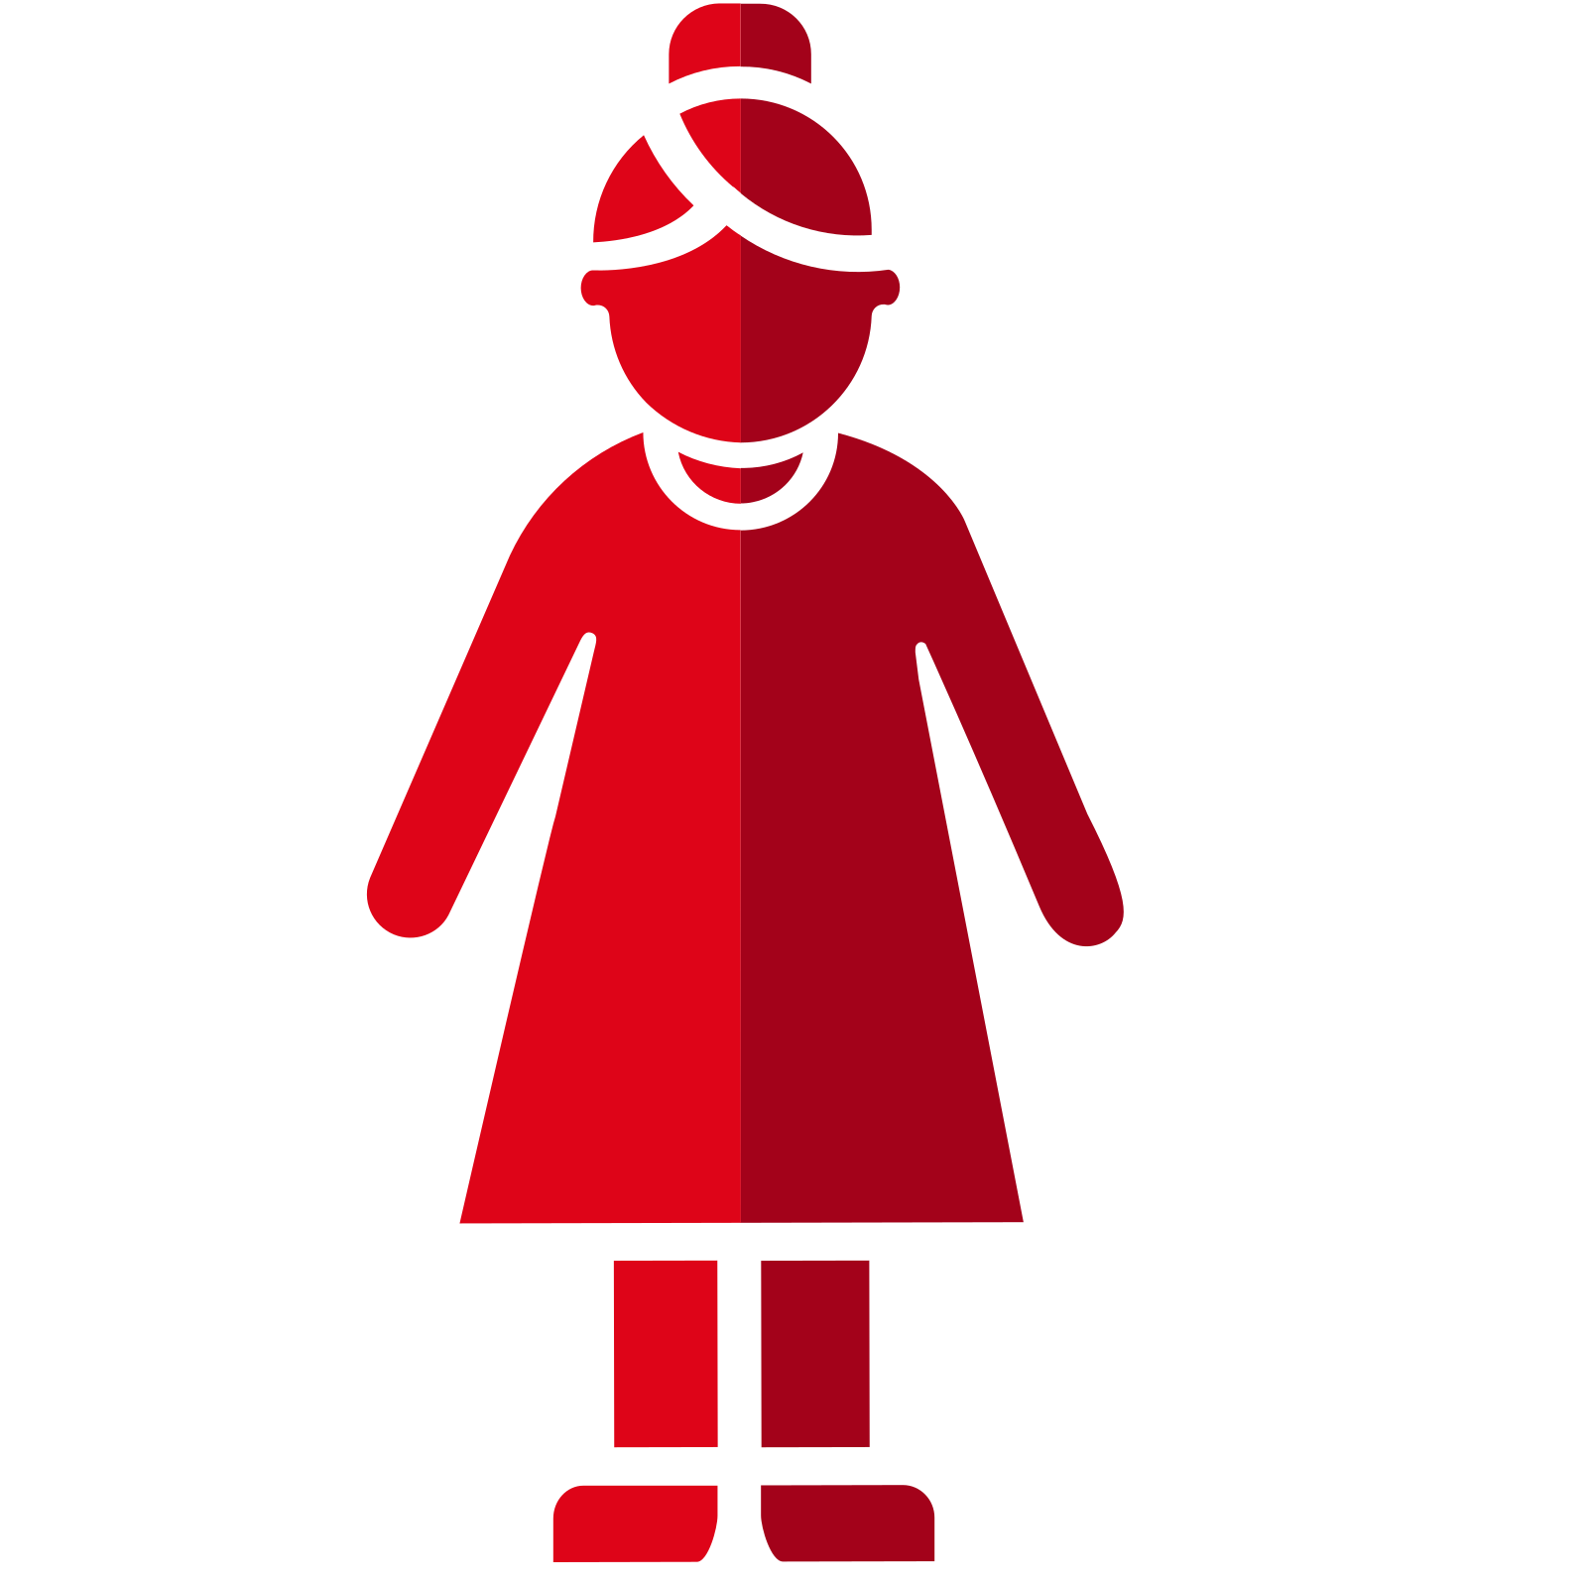
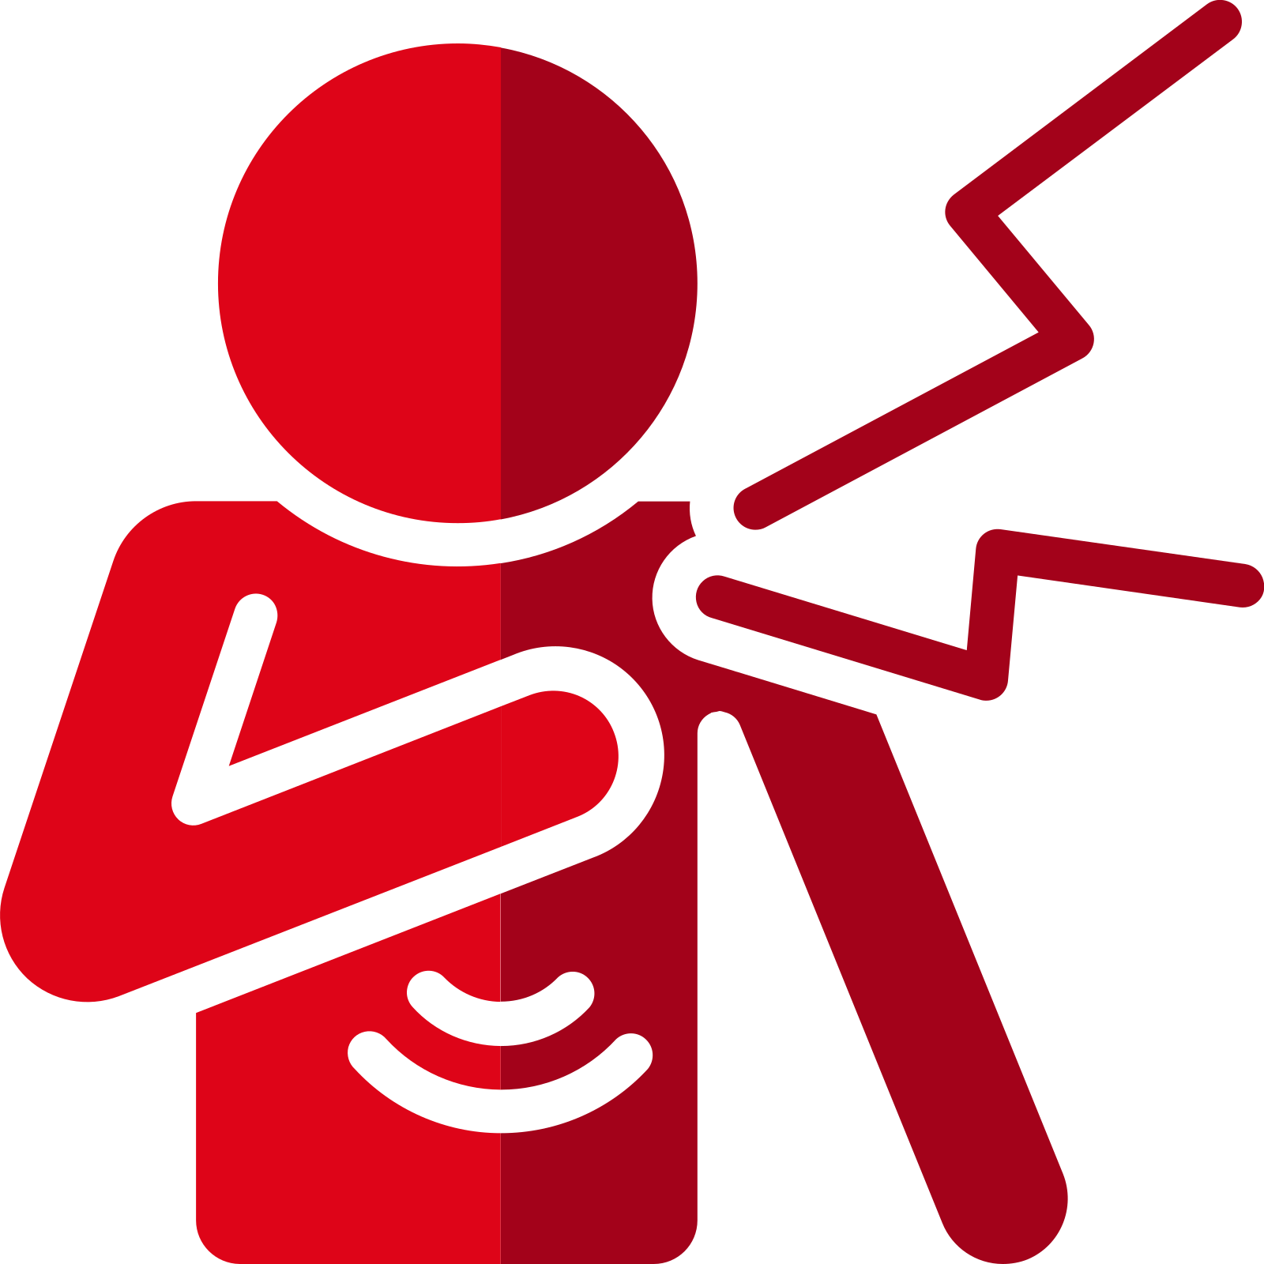
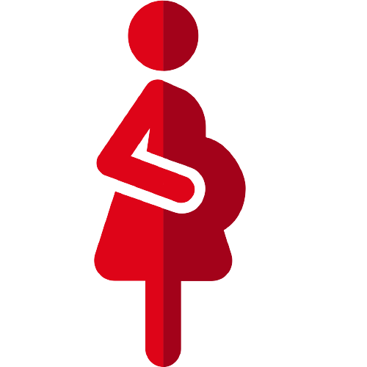




Wer ist besonders gefährdet?
ältere, alleinlebende
Menschen
pflegebedürftige und chronisch kranke Menschen
Schwangere, Säuglinge und Kleinkinder
im Freien Arbeitende und
Sport Treibende
obdachlose Menschen

Slide 17
ältere, alleinlebende
Menschen
pflegebedürftige und chronisch kranke Menschen
Problem:
Eingeschränkte Thermoregulation
Eigen- Wahrnehmung von Symptomen eingeschränkt
Unterschätzen des Risikos
Selbständiger Zugang zu Wasser?
Veränderte Wirkung von Medikamenten (Rücksprache mit Arzt)
Medikamente, die die Thermoregulation beeinträchtigen?
Chronisch Kranke - Vorerkrankungen?
Herzkranke
Nierenkranke / Dialyse
Diabetes - Stoffwechselentgleisungen
Epilepsien
Psychisch Kranke
Übergewichtige / schlecht Trainierte
Notes:
Hat verschiedene Gründe:
physiologisch schlechter an Hitze anpassbar (Ältere, Schwangere, Kinder - z.B. bei Kindern: Das liegt unter anderem daran, dass bei ihnen die Fähigkeit zur Regulierung der Körpertemperatur noch nicht vollständig ausgereift ist, d.h. der Körper muss stärker arbeiten, um Wärme abzuleiten. Auch ist die Schweißproduktion geringer, und damit die Wärmeableitung nicht so effektiv. Zudem können Kinder die Gefahr nicht richtig einschätzen und ihr Unwohlsein nicht kommunizieren)
Bei Vorerkrankungen: Liegen bereits Vorerkrankungen oder körperliche Belastungen vor, kann der Körper sich besonders schlecht auf gesteigerte Temperaturen einstellen und reagieren. Bestimmte Medikamente machen auch anfälliger für Hitze.
Vermehrt Hitze exponiert sind z.B. Sportler:innen draußen, im Freien körperlich schwer Arbeitende – produzieren durch körperliche Anstrengung auch noch selbst Körperwärme
Aber auch sozioökonomische Komponente ist entscheidend für Hitzevulnerabilität (sozial isolierte, niedriger sozioökonomischer Status, Obdachlosigkeit, ungünstige Wohnverhältnisse)
Weitere Risikogruppen:
Menschen mit Übergewicht, Adipositas
Menschen mit Unterernährung
Menschen mit akuten Erkrankungen (z.B. Durchfall, Fieber)
Menschen, die regelmäßig Alkohol oder Drogen konsumieren Ihre physiologischen Besonderheiten machen sie anfälliger für Hitzestress und hitzebedingte Erkrankungen.

Slide 18
Schwangere, Säuglinge und Kleinkinder
Problem:
Schwangere: Eingeschränkte Thermoregulation
      Hohes Risiko für Fehlbildungen, Tot-, Fehlgeburt, niedriges Geburtsgewicht
Säuglinge / Kleinkinder:
      Eingeschränkte Thermoregulation
      Eigen- Wahrnehmung von Symptomen eingeschränkt
      Selbständiger Zugang zu Wasser?
Notes:
Hitze betrifft alle, aber vulnerablen Gruppen besonders gefährdet.
Hat verschiedene Gründe:
physiologisch schlechter an Hitze anpassbar (Ältere, Schwangere, Kinder - z.B. bei Kindern: Das liegt unter anderem daran, dass bei ihnen die Fähigkeit zur Regulierung der Körpertemperatur noch nicht vollständig ausgereift ist, d.h. der Körper muss stärker arbeiten, um Wärme abzuleiten. Auch ist die Schweißproduktion geringer, und damit die Wärmeableitung nicht so effektiv. Zudem können Kinder die Gefahr nicht richtig einschätzen und ihr Unwohlsein nicht kommunizieren)
Bei Vorerkrankungen: Liegen bereits Vorerkrankungen oder körperliche Belastungen vor, kann der Körper sich besonders schlecht auf gesteigerte Temperaturen einstellen und reagieren. Bestimmte Medikamente machen auch anfälliger für Hitze.
Vermehrt Hitze exponiert sind z.B. Sportler:innen draußen, im Freien körperlich schwer Arbeitende – produzieren durch körperliche Anstrengung auch noch selbst Körperwärme
Aber auch sozioökonomische Komponente ist entscheidend für Hitzevulnerabilität (sozial isolierte, niedriger sozioökonomischer Status, Obdachlosigkeit, ungünstige Wohnverhältnisse)
Weitere Risikogruppen:
Menschen mit Übergewicht, Adipositas
Menschen mit Unterernährung
Menschen mit akuten Erkrankungen (z.B. Durchfall, Fieber)
Menschen, die regelmäßig Alkohol oder Drogen konsumieren Ihre physiologischen Besonderheiten machen sie anfälliger für Hitzestress und hitzebedingte Erkrankungen.

Slide 19
im Freien Arbeitende und
Sport Treibende
Obdachlose / ungünstige Wohnverhältnisse
Problem:
Vorgeschriebene Schutzkleidung (Rettungsdienst / Feuerwehr)
Wenig Schutzmöglichkeiten (Bau / Straßenbau)
Schwere körperliche Arbeit
Zugang zu Wasser?
Zugang zu kühlen Räumlichkeiten?
Vorerkrankungen?
Notes:
Hitze betrifft alle, aber vulnerablen Gruppen besonders gefährdet.
Hat verschiedene Gründe:
physiologisch schlechter an Hitze anpassbar (Ältere, Schwangere, Kinder - z.B. bei Kindern: Das liegt unter anderem daran, dass bei ihnen die Fähigkeit zur Regulierung der Körpertemperatur noch nicht vollständig ausgereift ist, d.h. der Körper muss stärker arbeiten, um Wärme abzuleiten. Auch ist die Schweißproduktion geringer, und damit die Wärmeableitung nicht so effektiv. Zudem können Kinder die Gefahr nicht richtig einschätzen und ihr Unwohlsein nicht kommunizieren)
Körperwärme
Aber auch sozioökonomische Komponente ist entscheidend für Hitzevulnerabilität (sozial isolierte, niedriger sozioökonomischer Status, Obdachlosigkeit, ungünstige Wohnverhältnisse)
Weitere Risikogruppen:
Menschen mit Übergewicht, Adipositas
Menschen mit Unterernährung
Menschen mit akuten Erkrankungen (z.B. Durchfall, Fieber)
Menschen, die regelmäßig Alkohol oder Drogen konsumieren Ihre physiologischen Besonderheiten machen sie anfälliger für Hitzestress und hitzebedingte Erkrankungen.

Slide 20
Auswertung Gruppenarbeit
10 Präventive Maßnahmen bei Hitze/ für heiße Tage:
Ausreichende Flüssigkeitszufuhr(2-3l/d) bei Herz- oder Nierenerkrankungen weniger
Räume kühl halten(Stoßlüften, Ventilatoren, nasse Tücher aufhängen)
Leichte, helle Kleidung, Sonnenhut, Sonnencreme
Direkte Sonneneinstrahlung meiden(11-16 Uhr)
Leichte, wasserreiche Nahrung(kalte Suppen, Wassermelone etc.)
Regelmäßiges Abkühlen(Duschen, Fußbad, Schwimmen)
Schatten und Kühle Orte aufsuchen
Körperliche Anstrengung vermeiden
Auf Warnsignale des Körpers achten
Regelmäßige Pausen machen
Anderen Menschen helfen
Notes:
Wiederholung Präventive Maßnahmen bei Hitze

Slide 21
Abschluss und Feedback Tag 1
Wie hat es Ihnen gefallen?
Was nehmen Sie mit?
Haben Sie wünsche für die nächsten Veranstaltungen?
Vielen Dank für Ihre Aufmerksamkeit!

Slide 22
Hitzschlag und Sonnenstich
Hitzschlag:
Definition: Schwerer Hitzeschaden mit einem lebensbedrohlichen Anstieg der Körperkerntemperatur
auf ca. >40,5 °C aufgrund eines Versagens der peripheren Thermoregulation
Klassischer Hitzschlag („Classic heat Stroke“): Verursacht durch hohe Umgebungstemperaturen
(unabhängig von körperlicher Anstrengung), betrifft insb. ältere Menschen mit Risikofaktoren oder Kinder
mit unvollständig ausgebildeter Thermoregulation
„Anstrengungshitzschlag“ („Exertional heat Stroke“): Verursacht durch übermäßige körperliche Anstrengung
(ggf. in heißer Umgebung), betrifft insb. junge, gesunde Menschen
Sonnenstich:
Definition: leichter isolierter Hitzeschaden des Kopfes, durch die Hirnhaut/Hirngewebe irritiert wird
Notes:
-heute Thema Hitzeresilienzmaßnahmen
- Unterschiede Hitzschlag und Sonnenstich

Slide 23
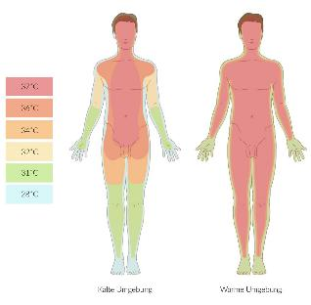
Vergleich Sonnenstich und Hitzschlag
 | Sonnenstich | Hitzschlag
Körperkerntemperatur | < 40°C häufig normal | >40°C
Zentrales Nervensystem | Schwindel, Kopfschmerzen , Epileptische Anfälle Desorientiertheit, Verwirrtheit bis hin zum Delirium eingetrübtes Bewusstsein bis zur Bewusstlosigkeit
 | Nackenschmerzen Nackensteifigkeit | Störungen der Bewegungskoordination
Haut | Gesichtshaut gerötet | Initial eher feucht (vermehrtes Schwitzen) Später eher trocken und heiß (verminderte Schweißproduktion) Farbe: gerötet oder grau
Kreislauf | Beschleunigter Herzschlag
 | - | ·Anfangs erhoehter Blutdruck · Im Verlauf bis hin zum Kreislaufversagen
Atmung | Beschleunigte Atmung | Beschleunigte Atmung bis Hyperventilation
Magen-Darm | Übelkeit/ Erbrechen
Körperschalen-und Körperkerntemperatur bei kalter und warmer Umgebung
Eigene Darstellung, Quelle: © AMBOSS SE, Berlin und Köln, Germany

Slide 24
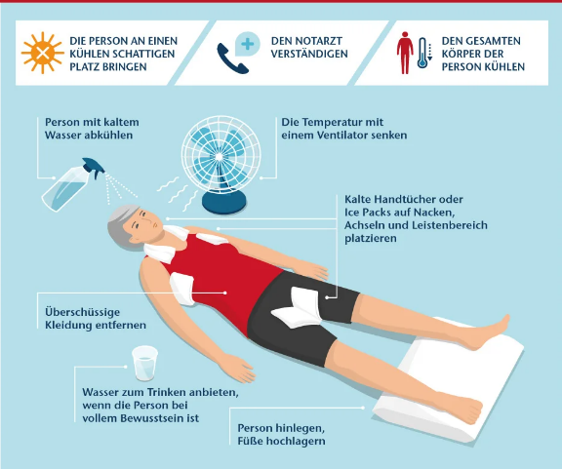
Erste Hilfe bei Hitze
Bewusstsein, Atmung, ggf.Puls prüfen
Notruf 112, Hilfe holen
Bei Bewusstlosigkeit: Stabile Seitenlage
Bei Verlust von Atmung/Puls: Reanimation
Sofortige Kühlung: siehe Abbildung
Ein Sonnenstich ohne Komplikationen kann auch ambulant therapiert werden (unter engmaschiger Beobachtung)
Leichtere Formen des Hitzeschadens (Hitzesynkope, Hitzeerschöpfung, Hitzekrampf, Sonnenstich) können überlappend auftreten und (insb. Hitzeerschöpfung) in die schwere Form (Hitzschlag) übergehen
https://www.draco.de/sommerhitze-was-tun-gegen-austrocknung-und-hitzschlag/
Notes:
Eigene Erfahrungen mit Sonnenstich oder Hitzschlag?

Slide 25
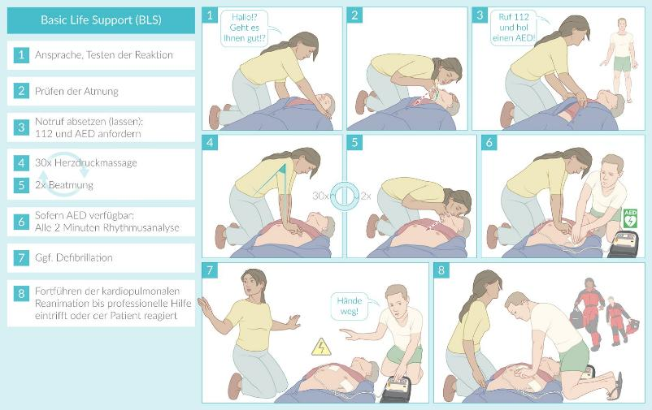
Basic Life Support
https://next.amboss.com/de/article/Rt0lW3?q=hitzschlag+und+sonnenstich+-+amboss-sop&m=4Bb3aw
Notes:
Gibt es AED´s in Ihrer Umgebung oder sogar in den Siedlergemeinschaften?

Slide 26
Wie kann man bei Notfällen helfen?
Erste Hilfe Maßnahmen:
An einen möglichst kühlen, schattigen Ort bringen
Kühlung von Kopf, Nacken, Achseln, Leisten (cool packs, feuchte Umschläge) und ablegen von übermäßiger Kleidung, bei Sonnenstich insb. auf dem Kopf
Teile des Körpers in kaltes Wasser legen(Arme oder Beine), ist sehr effektiv
Elektrolythaltige Getränke anbieten (z.B. Apfelschorle)
Keine fiebersenkenden Medikamente geben, sie können die hitzebedingten Komplikationen verstärken
Ziel: Körperkerntemperatur schnellstmöglich auf <40 °C senken (aber nicht niedriger als 38–39 °C, andernfalls droht Unterkühlung, Schüttelfrost bei schneller Senkung der Temperatur möglich)
Bei Verdacht auf Hitzschlag: Notruf 112 wählen

Slide 27
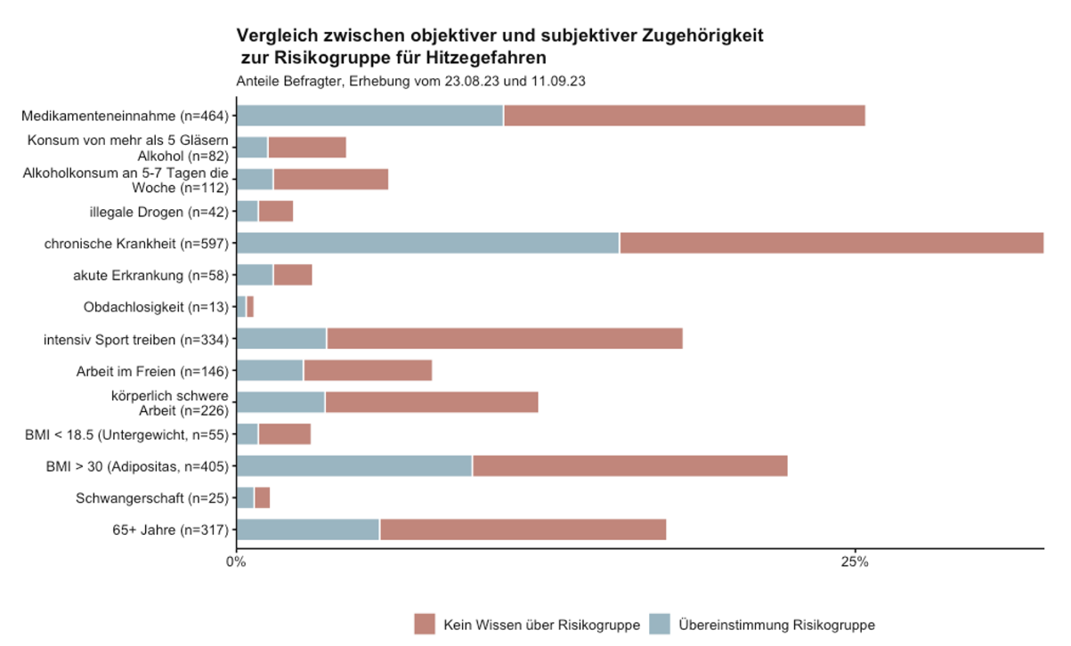
Risikofaktoren (nach eigener Angabe)
2.
7.
1.
8.
5.
6.
9.
3.
10.
4.
Notes:
Vergleich objektiver und subjektiver Zugehörigkeit von Risikogruppen zu Hitzegefahren.
Chronische Krankheiten: Platz 1
Medikamenteneinnahme: PLatz2
BMI>30: Platz 3
Oft mehrere Risikofaktoren
Was überrascht?

Slide 28
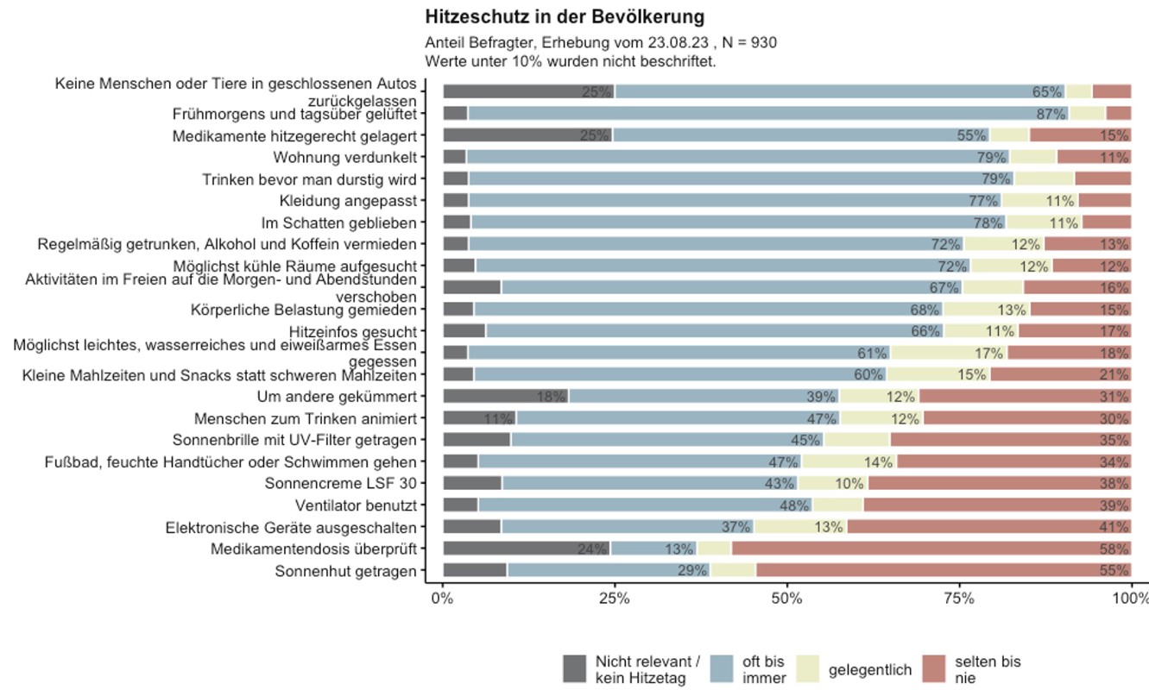
KLUG: Treiber der gesamtgesellschaftlichen Transformation
Ergriffene Hitzeschutzmaßnahmen (nach eigener Angabe)
Notes:
Was wurde gemacht?
Was wurde nicht gemacht?
Warum wurde manches nicht gemacht? Nicht sinnvoll? Nicht möglicher? Welche Barrieren? Was braucht es zur Vorbereitung?

Slide 29
Hitzeschutz und Hitzeresilienz – Mögliche Maßnahmen für Siedlergemeinschaften

Slide 30


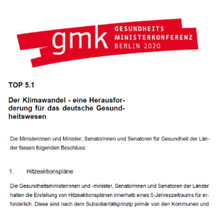
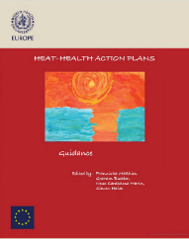
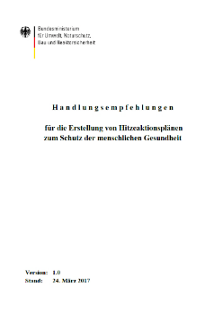


Städte, Kommunen und Einrichtungen entwickeln Hitzeschutzpläne
Notes:
Heat-Health-Action Plans, Handlungsempfehlungen des Bundes als Grundlage(2017)
In den letzten Jahren immer mehr Bewusstsein dafür, dass die Gesundheit durch Hitze bedroht ist (siehe Beschluss Gesundheitsministerkonferenz)
Das wurde in verschiedenen HAPs in Deutschland auch schon beachtet (Mannheim, Erfurt, Brandenburg, Thüringen)
Musterhitzeschutzpläne für verschiedene Einrichtungstypen
Eigene Projekterfahrungen, Austausch

Slide 31
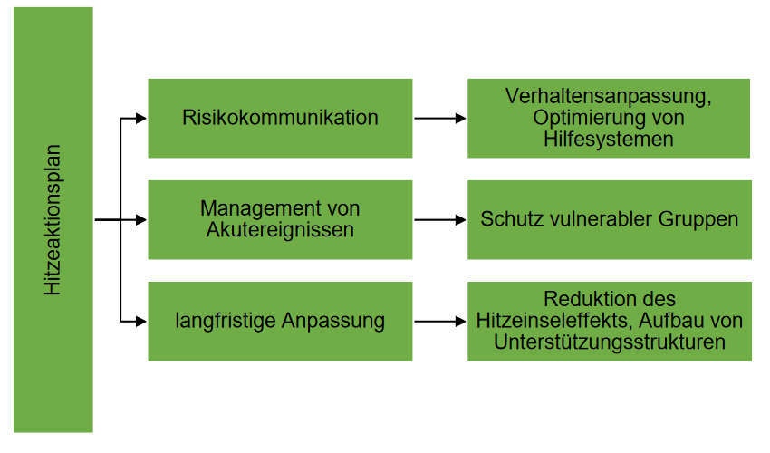
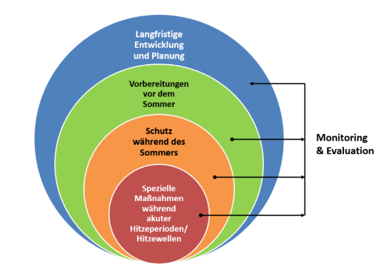
Vorbereitende Maßnahmen, Akutmaßnahmen und langfristige Maßnahmen sind typische Elemente
Quelle: Blättner B, Grewe A et al. (2021)
Quelle: BMUV (2017)
Notes:
Akutmaßnahmen bei akuter Hitzebelastung, langfristige Maßnahmen zur Prävention, bei Eskalation der Temperaturentwicklung: Vorsorge ist besser als Nachsorge
Hitzeaktionsplan: Ziele festsetzen, Kommunikation, langfristige Anpassung planen
Kommunikation: Risikogruppen warnen, Auf Maßnahmen aufmerksam machen
Management: vulnerable Gruppen schützen, betreuen, unterstützen
Langfristige Anpassung: bauliche und gestalterische Maßnahmen
Ziele: Exposition vermeiden und Resilienz erhöhen
Vorbereitungen für den Sommer: z.B. Sonnensegel aufhängen, Begrünung
Während des Sommers: Sensibilisierung der vulnerablen Gruppen
Spezielle Maßnahmen: Flyer, Wasser verteilen, ..
Methoden monitoren und evaluieren: was hat gut geklappt, was nicht..
31

Slide 32
Hitzeschutz - Was jetzt zu tun ist
Maßnahmen während einer Hitzewelle
Maßnahmen zur mittel- und langfristigen Anpassung planen
Vorbereitende Maßnahmen festlegen und koordinieren

Slide 33
Hitzeschutz - Was jetzt zu tun ist
Vorbereitende Maßnahmen festlegen und koordinieren
Verantwortliche festlegen (Integration in bestehende Strukturen)
Risikogruppen identifizieren
Sensibilisierung in der Siedlergemeinschaft (Infoabend, Sommerfest, etc.)
Kommunikationskaskade planen (DWD Newsletter, Proaktive Anrufe)
Heiße und kühle Orte identifizieren
Einfache technisch-bauliche Maßnahmen ergreifen (Hitzeschutzfolien, Verschattung, etc.)
Hitzeaktionsbündnis initiieren (Schulen, Gesundheitseinrichtungen, Kitas, etc.)
Arbeitsmodus festlegen
Notes:
Abonnieren des Newsletters des Deutschen Wetterdienstes (DWD) über Hitzewarnungen → Begünstigt die Sensibilisierung, insb. die zeitnahe Weitergabe relevanter Informationen an Risikogruppen
Aufgabenverteilung ist wichtig!

Slide 34
Hitzeschutz - Was jetzt zu tun ist
Maßnahmen während einer Hitzewelle
Hitzeschutzpläne in Gesundheits- und sozialen Einrichtungen aktivieren
Infomaterialien verteilen
Kühle Orte ausweisen
Proaktives Kümmern um Risikogruppen

Slide 35
Hitzeschutz - Was jetzt zu tun ist
Maßnahmen zur mittel- und langfristigen Anpassung planen
Bauliche Maßnahmen in den eigenen Gebäuden durchführen, z.B. Begrünung
Bauliche Maßnahmen in relevanten Einrichtungen anregen
Maßnahmen verstetigen
Hitzeschutzbündnis verstetigten
Klimaschutz betreiben

Slide 36
Video: Wie der Klimawandel Städte aufheizt und wie Urban Gardening das ändern kann:
https://www.youtube.com/watch?v=QhcDkbWxDug
Notes:
Luftschneisen schaffen, Wärmeinseln verstärken sich, Bäume an großen Straßen: Problem, anders schneiden, Fassadenfarbe, begrünte Dächer und Fassaden in s
Wasserlauf, sehr schön..

Slide 37
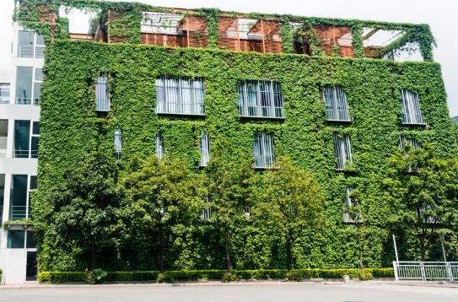
Maßnahmen gegen den Hitzeinseleffekt
1. Begrünung & Vegetation
Dachbegrünung: Pflanzen auf Dächern absorbieren Wärme und reduzieren die Temperatur.
Fassadenbegrünung: Vertikale Gärten und begrünte Fassaden senken die Wärmeeinstrahlung.
Straßen- und Stadtbäume: Spenden Schatten, verbessern das Mikroklima und erhöhen die Luftfeuchtigkeit.
Parkanlagen & Grünflächen: Wirken als natürliche Kühlinseln.
2. Wasserelemente
Brunnen & Wasserspiele: Kühlen durch Verdunstungseffekte.
Wasserdurchlässige Beläge: Lassen Regenwasser versickern und verringern die Erwärmung der Oberflächen.
Flüsse, Kanäle & künstliche Teiche: Senken die Umgebungstemperatur durch Verdunstung.
Quelle: baona/iStock/Getty Images
Notes:
Verschiedene bauliche Maßnahmen können verhindern, dass sich die Innentemperatur erhöht oder können die Innentemperatur aktiv senken. Die Maßnahmen reichen von relativ schnell umsetzbaren Maßnahmen wie die Beschaffung von Ventilatoren bis hin zu zeit- und kostenintensiveren Maßnahmen wie das Anbringen von Sonnenschutzvorrichtungen, den Einbau von Lüftungssystemen oder Wärmeschutzverglasung.

Slide 38
Hitzeschutzmaßnahmen gegen den Hitzeinseleffekt
.
3. Kühle Baustoffe & reflektierende Materialien
Helle Fassaden & Dächer: Reflektieren Sonnenstrahlung statt Wärme zu speichern.
Spezielle hitzereflektierende Straßenbeläge: Reduzieren die Oberflächentemperatur.
Kühlende Anstriche & Beschichtungen: Reflektieren Wärme besser als herkömmliche Materialien.
4. Stadtplanung & Bauweise
Schattenoptimierte Bebauung: Breite Straßen und angepasste Gebäudehöhen minimieren Wärmestau.
Windkorridore schaffen: Durchlüftete Stadtbereiche verhindern Hitzestau.
Reduktion versiegelter Flächen: Mehr Grünflächen und weniger Asphalt verringern die Wärmespeicherung.
5. Intelligente Gebäudetechnik
Sonnenschutzsysteme: Sonnenschutzfolien, Außenjalousien, Markisen oder Lamellen reduzieren direkte Sonneneinstrahlung.
Passive Kühlstrategien: Gebäudeausrichtung, natürliche Belüftung und Nachtkühlung nutzen.
Energieeffiziente Klimatisierung: Nutzung von Geothermie, Solarenergie und smarter Lüftungssysteme
Interne Wärmequellen minimieren, Abschalten von Elektrogeräten

Slide 39
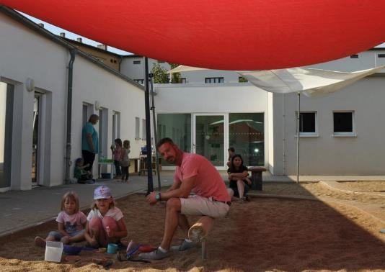
Maßnahmen im Umfeld
Pavillons, Sonnensegel, Pergolen
Straßen und Hofbegrünung (klimaangepasste Bäume und Pflanzen nutzen)
Entsiegelung von Flächen
Schaffung von Verdunstungsflächen (z.B. Teiche)
Anlage von Wasserspielplätzen
Errichten von Trinkbrunnen
Quelle: Volksstimme (2023)
Notes:
Für den Außenbereich lauten die Stichworte „grün“ und „blau“. Grün- und Wasserflächen erzeugen durch die Verdunstung von Wasser ein kühleres Mikroklima. Entsprechend gestaltete Außenbereiche können bei hohen Temperaturen als angenehme, schattige Aufenthaltsbereiche dienen und dabei helfen, die Temperatur im Einrichtungsinneren niedriger zu halten.

Slide 40
Betsch et al. (2023): Ergebnisse aus der Planetary Health ACtion SurvEy – PACE
Umweltbundesamt (2019): Monitoringbericht 2019 zur deutschen Anpassungsstrategie an den Klimawandel Monitoringbericht 2019.
WHO Regionalbüro für Europa (2019): Gesundheitshinweise zur Prävention hitzebedingter Gesundheitsschäden – neue und aktualisierte Hinweise für unterschiedliche Zielgruppen.
Matthies-Wiesler F et al. (2021): The Lancet Countdown on Health and Climate Change Policy Brief für Deutschland 2021, https://klimagesund.de/
Blättner B, Grewe A et al. (2021): Arbeitshilfe zur Entwicklung und Implementierung eines Hitzeaktionsplans für Städte und Kommunen, https://www.hs-fulda.de/fileadmin/user_upload/FB_Pflege_und_Gesundheit/Forschung___Entwicklung/Arbeitshilfe_Hitzeaktionsplaene_in_Kommunen_2021.pdf
BMUV (2017): Handlungsempfehlungen für die Erstellung von Hitzeaktionsplänen zum Schutz der menschlichen Gesundheit, https://www.bmuv.de/fileadmin/Daten_BMU/Download_PDF/Klimaschutz/hap_handlungsempfehlungen_bf.pdf
Kaiser T et al. (2021): Bund/Länder-Handlungsempfehlungen zur Erarbeitung von Hitzeaktionsplänen: Bekanntheit und Rezeption in Bundesländern und Kommunen, in: UMID: Umwelt und Mensch – Informationsdienst, 2021, 1:27–37, https://www.umweltbundesamt.de/sites/default/files/medien/4031/publikationen/umid_01-2021-beitrag_2_hitze.pdf
Hermann et al. (2021): Gesundheitsbezogene Hitzeschutzpläne in Deutschland: Wie können die Hürden überwunden werden, um eine fächendeckende und systematsche Umsetzung voranzutreiben.
https://hitze.info
https://hitzeschutz-berlin.de
https://www.klima-mensch-gesundheit.de/hitze-und-hitzeschutz/empfehlungen-fuer-kitas-und-schulen/
Handlungsempfehlungen für KITAs zum Umgang mit Hitzewellen: https://www.uni-potsdam.de/filea dmin/projects/extrass/Kita_Hitze.pdf
LMU München (2021): Hitzemaßnahmenplan für stationäre Einrichtungen der Altenpflege – Empfehlungen aus der Praxis für die Praxis. http://www.klinikum.uni-muenchen.de/Bildungsmodule-Aerzte/download/de/Klima3/Massnahmenplan/neu/LMU_Klinikum-Hitzemassnahmenplan_ONLINE.pdf

